Slide 2
پاورپوینت جامع بررسی و ارزیابی راه آهن و حمل ونقل

Slide 3
سیر تحولی راه آهن

Slide 4
تاریخچه:
- هدف هر جامعه سازمان یافته حمل ونقل ایمن و سریع انسان و کالا است. - تحولات اساسی در توسعه ی حمل و نقل : اختراع چرخ ، راه آهن و هواپیما - راه آهن به شکل امروزی : اوایل قرن 19 در معادن انگلیس

Slide 5
پیشتازان راه آهن امروزی:
حرکت گاری ها و واگن ها بر روی ریل های فلزی در معادن آلسس در نقاشی مربوط به قرن 16 میلادی در شهر باسل سوئیس
حرکت گاری ها بر روی شیارهای ایجاد شده روی سنگفرش ها در زمان رمی ها
شیارهای عمیق موجود در زمین های صخره ای برای انتقال تخته سنگ های مرمر توسط یونانی های باستان
حرکت هدایت شده ی کالسکه ها بر روی راه های لجن زار با قرار دادن ناودانیهای چوبی در یونان باستان

Slide 6
عصر طلایی راه آهن:
عوامل تاثیرگذار بر توسعه ی راه آهن:
انقلاب صنعتی
کشف قوه ی بخار
بهره برداری وسیع از معادن زغال سنگ و سنگ آهن
- اولین خطوط راه آهن در کشورهای اروپایی : سالهای 1830
- حداکثر تراکم در شبکه های راه آهن : اوایل قرن 20
- عامل رشد سریع راه اهن : سرعت زیاد

Slide 7
- عملکردهای موتور های بخار در مراحل ازمایشی:
سال 1835- سرعت 100 کیلومتر در ساعت – انگلیس
سال 1890- سرعت 144 کیلومتر در ساعت – فرانسه
سال 1930- سرعت 213 کیلومتر در ساعت – آلمان
- حداکثر سرعت در عمل: $1/2$ تا$2/{3 }$ سرعت آزمایشی

Slide 8
توسعه ی بیشتر راه آهن تابع عوامل زیر است:
به کارگیری توان کشش برقی در اوایل قرن 20
ارسال علائم و کنترل از راه دور به صورت مرکزی قبل از جنگ جهانی دوم

Slide 9
راه اهن و سایر سیستم های حمل و نقل رقیب:
- رقابت حمل و نقل ریلی با هواپیماها و اتومبیل های شخصی
- تحت تاثیر فشار ناشی از رقابت ، راه اهن باید راه توسعه و نوگرایی موارد زیر را انتخاب می نمود:
کاهش هزینه های حمل و نقل
سازماندهی بهتر
بهبود خدمات ارائه شده
افزایش سرعت

Slide 10
نتایج رقابت:
راه آهن های سریع السیر (سرعت های 300-250 کیلومتر در ساعت)
حمل و نقل ترکیبی
جابه جایی حجم زیاد مسافر و کالا (خدمات ترددی)
جابه جایی حجم زیاد بار (بارهای فله ای)
قطارهای هوارو
قطارهای مغناطیسی

Slide 11
تحول در سازمان راه آهن ها:
- اواخر قرن 19 و اوایل قرن 20 : تشکیلات شرکت های راه آهن به صورت فعالیت های کوچک تجاری خصوصی .
- عوامل موثر در ملی کردن راه آهن ها توسط دولت ها در سال های 1935 تا 1960:
اهمیت استراتژیک راه آهن از نظر اقتصادی و امنیتی
کسری های اقتصادی

Slide 12
- نتایج دولتی شدن بسیاری از راه اهن ها (سال های 1960 تا 1980):
توسعه ی سازمان یافته حمل و نقل ریلی در مقیاس ملی
عدم تمایل و بی تفاوتی نسبت به نوگرایی
افزایش زیان های اقتصادی
- توسعه ی بازارحمل ونقل در اواخر سال های 1980منجر به موارد زیر در سازمان های راه آهن شد:
کاهش هزینه
استفاده از فناوری جدید
به کارگیری بهتربرتری های خود
نوگرایی به منظور داشتن توان رقابت در بازار حمل ونقل
خصوصی سازی راه آهن های ملی برخی کشورها نظیر ژاپن،انگلیس وسوئد

Slide 13
خصوصیات حمل ونقل ریلی

Slide 14
مشخصه اصلی : قابلیت به هم پیوستن چندین واحد حمل ونقلی به صورت یک قطار
قابلیت حمل تعداد زیاد مسافر
داشتن یک درجه آزادی :
- حمل ونقل درب به درب ناممکن
- به کارگیری سیستم های کنترل اتوماتیک، کامپیوتر والکترونیک در مقیاس زیاد
امکان حمل بار بیشتر نسبت به وسایل نقلیه ی جاده ای به دلیل کاهش مقاومت حرکتی
کاهش میزان مصرف انرژی برای ترافیک مساوی
- نصف حمل و نقل جاده ای
- $1/5$ تا $1/7$هواپیما
آلودگی های کمتر محیطی
- قطار برقی بدون آلودگی
- قطارهای دیزلی برای ترافیک مساوی 15 برابر کمتر از اتومبیل آلودگی ایجاد میکنند.
امنیت حمل و نقل
- احتمال مرگ ومیر در اثر تصادف در حمل و نقل جاده ای 8 برابر ریلی
- احتمال زخمی شدن 200 برابر ریلی
کمتر بودن حریم اشغال شده ی زمین
- جاده 3 برابر راه آهن

Slide 15
تحول در ترافیک راه آهن

Slide 16
مشارکت بخش های خصوصی و عمومی حمل و نقل در تشکیلات سیستم حمل و نقل:
عوامل موثر در افزایش تعداد سفرها :
افزايش جمعيت
افزايش شاخص مالكيت خودرو
كاهش تدريجي اهميت مرزها

Slide 17
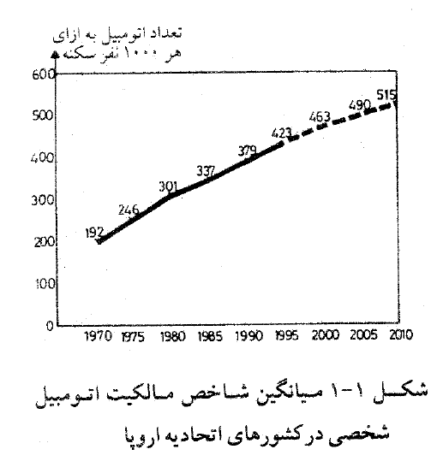

Slide 18
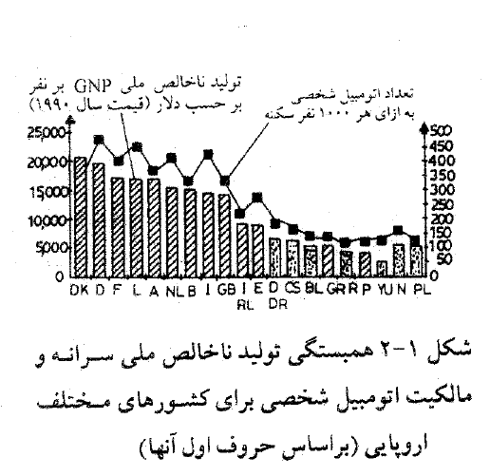
عوامل موثر بر شاخص مالکیت اتومبیل شخصی:
تولید سرانه ی ملی
میزان توسعه ی سایر سیستم های حمل و نقلی
موقعیت جغرافیایی

Slide 19
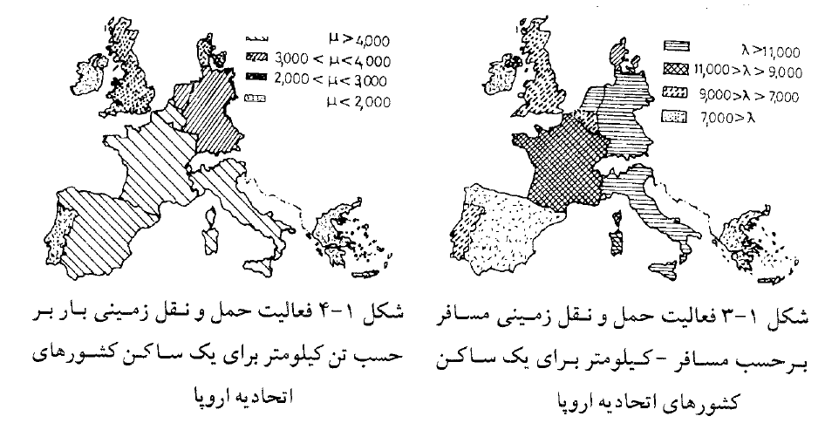

Slide 20
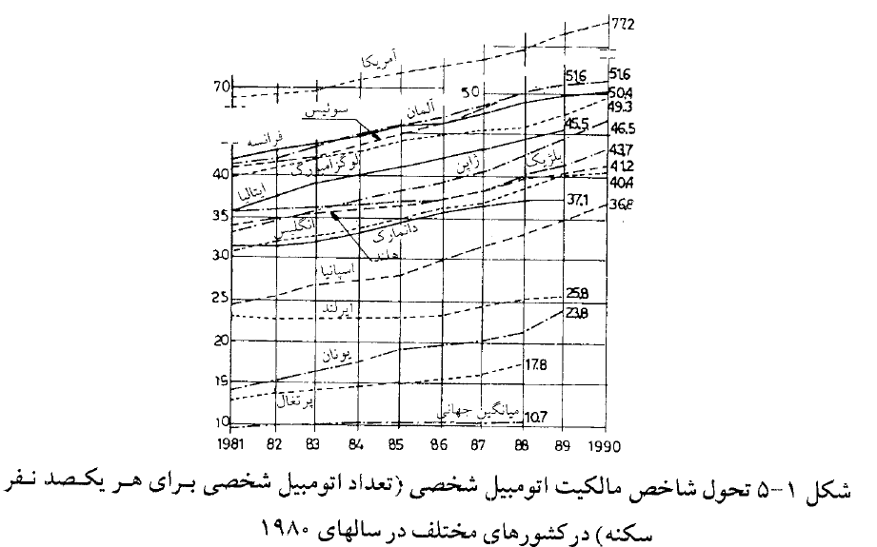

Slide 21
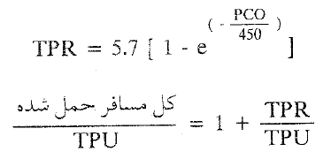
بررسی فرمول های تجربی:
TPR:حمل و نقل خصوصی
TPU:حمل و نقل عمومی
PCO:شاخص مالکیت اتومبیل شخصی
توجه : TPR تابع صعودی از PCO
TPU تابع نزولی از PCO

Slide 22
برتری های حمل و نقل خصوصی نسبت به عمومی:
حمل و نقل درب به درب
راحتي
سرعت
انعطاف پذيري
كم هزينه تر
بهبود وجهه (به دلیل کوشش های ممتد بازاریابی)

Slide 23
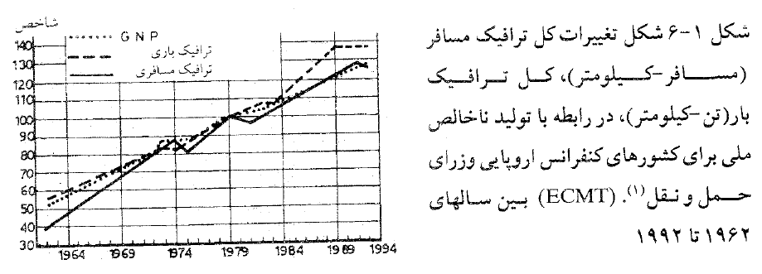

Slide 24
سهم راه آهن در بازار حمل و نقل:
- کشورهای غرب اروپا در سال 1992: 7.2 درصد مسافر
17 درصد بار
- کشورهای شرق اروپا:80-60 درصد(اواسط سالهای 1980)
50 درصد (بین سالهای 1990 تا 1995)
- عوامل موثر در سهم راه آهن از بازار حمل و نقل ملی:
میزان ارضای نیازهای بازار و جامعه توسط راه آهن
میزان و شکل مداخله ی دولتی

Slide 25
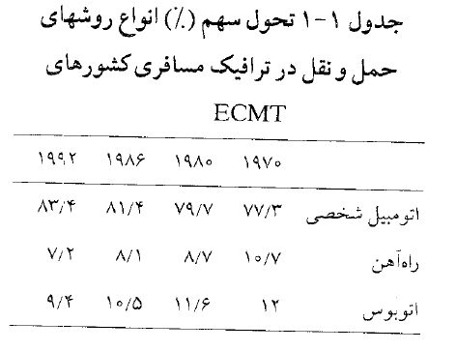
تحول ترافیک مسافری راه آهن

Slide 26
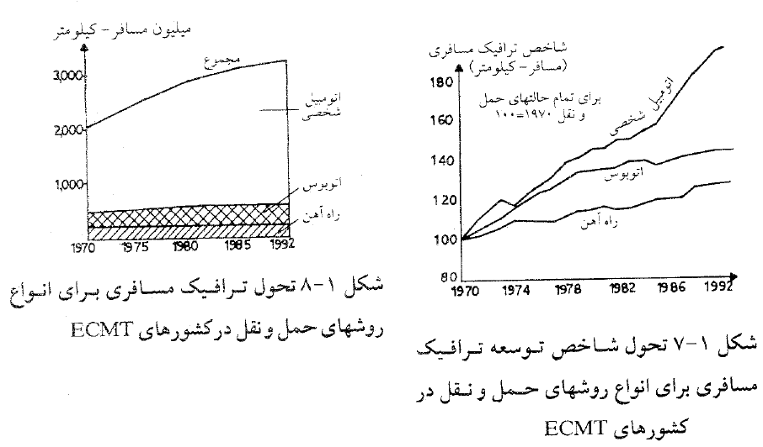
افزایش کلی ترافیک:
اتومبیل شخصی 100درصد
اتوبوس50 درصد
راه آهن 40 درصد

Slide 27
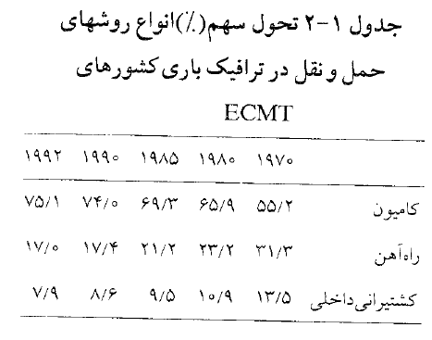
تحول ترافیک بار راه آهن

Slide 28
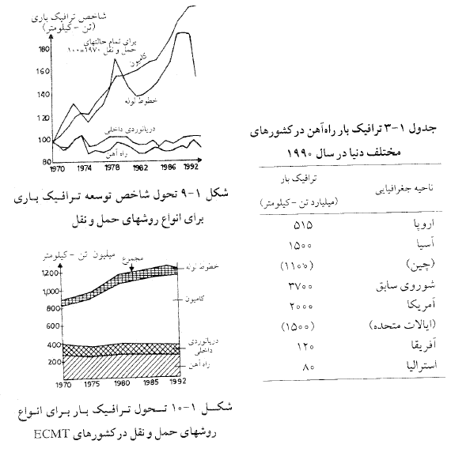

Slide 29
شبکه ها و فعالیت حمل و نقلی راه اهن در کشورهای اروپایی:
خصوصیات شبکه های راه آهن:
طول خط کلی
طول خط برقی شده
ترافیک مسافر
ترافیک بار

Slide 30
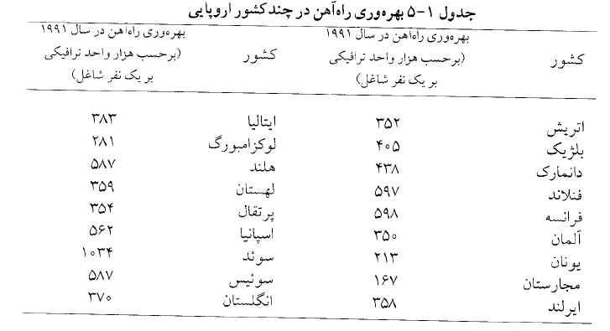
بهره وری: بیانگر بازده ی حمل و نقل به ازای یک نفر شاغل

Slide 31
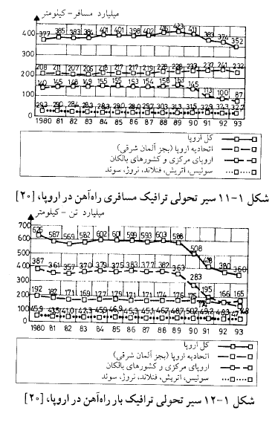
ترافیک تقریبا ثابت: کشورهای اتحادیه ی اروپا و EFTA
ترافیک رو به کاهش: کشورهای سابقا سوسیالیست اروپای مرکزی

Slide 32
پیش بینی های سیر تحولی بازار حمل و نقل:
- تحول فعالیت حمل ونقل باید با مدل های مناسب که شامل پارامترهای زیر باشد پیش بینی گردد:
GNP یا نرخ رشد تولید ناخالص ملی
جمعیت
تحرک

Slide 33
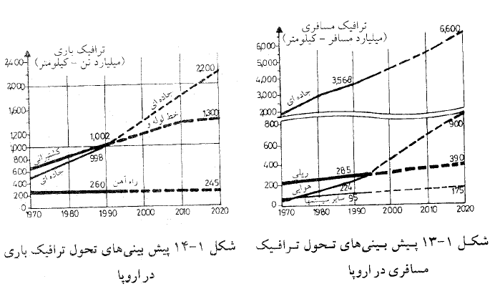
با توجه به شکل 1-14 راه آهن 0.3 درصد کاهش سالیانه را داراست.

Slide 34
ماهیت دوگانه ی راه آهن: تجارت و فناوری

Slide 35
نقاط ضعف موروثی راه آهن از گذشته:
- معلولیت های جدی راه آهن در نتیجه ی چند دهه حمایت دولتی:
عدم انعطاف سازماني
تجمع يا خلأ كارمند
هزينه زياد
عدم تأمين نيازهاي كنوني
پرداخت تمام هزينه هاي نگهداري توسط شركت راه آهن
زيرساخت قديمي
اجبار در بهره برداري به علت دولتي بودن
كسري مداوم بودجه

Slide 36
برتری های نسبی راه آهن:
يكپارچگي فصلي
كرايه پايين
راحتي
آلودگي كمتر
كاهش ترافيك جاده اي
انرژي كمتر
بهم پيوستگي واگن ها
امنيت بالاتر
اشغال زمين كمتر

Slide 37
توسعه ی برنامه های بلند مدت و معیارهای تجدید ساختار راه آهن ها:
نتایج خصوصی سازی:
انعطاف مديريتي
جایابي کارکنان بر اساس نیازهای ناشی از وظایف حمل و نقل
سعي در كاهش هزينه
نگهداري و نوسازي بهتر
تفكيك هزينه های نگهداری زیرساختار از سایر هزینه ها
نوسازي زيرساختار با سرمايه گذاري كلان
تعريف روشن تعهدات
گرفتن يارانه به علت سعي در پاكيزگي هوا
كاهش كسري بودجه

Slide 38
قطارهای سریع السیر

Slide 39
استفاده از سرعت های زیاد در راه آهن:
- قطار های سریع السیر (سرعت بیش از 200 کیلومتر در ساعت)
- شروع استفاده از سرعت های بالا توسط دو شبکه ی راه آهن زیر:
شینکانسن ژاپن-بین توکیو و اوزاکا-سرعت 210 کیلومتر در ساعت
TGV فرانسه-بین پاریس و لیون
سرعت 260 کیلومتر در ساعت -سال 1981
سرعت 270 کیلومتر در ساعت –سال 1983
سرعت 300 کیلومتر در ساعت –سال 1989

Slide 40
سایر خطوط سریع السیر:
خطوط آلمان غربي: 1980
ايتاليا ( رم – فلورانس )
اسپانيا ( مادريد – سويل )
فرانسه ( TGV – آتلانتيك و پاريس – بردو )
پاريس – لندن
رويكردهاي قطارهاي سريع السير:
وجود تنها قطارهای مسافری روی خطوط سریع السیر، بار محوری کم،حد مجاز پایین برای خرابی های خط،شیب های زیاد(راه اهن پاریس – لیون)
استفاده از هر دو نوع قطارهای مسافر وباری،هزینه های نگهداری بیشتر،مقادیر شیب طولی کمتر

Slide 41
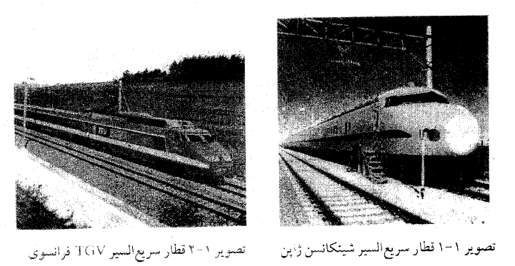

Slide 42
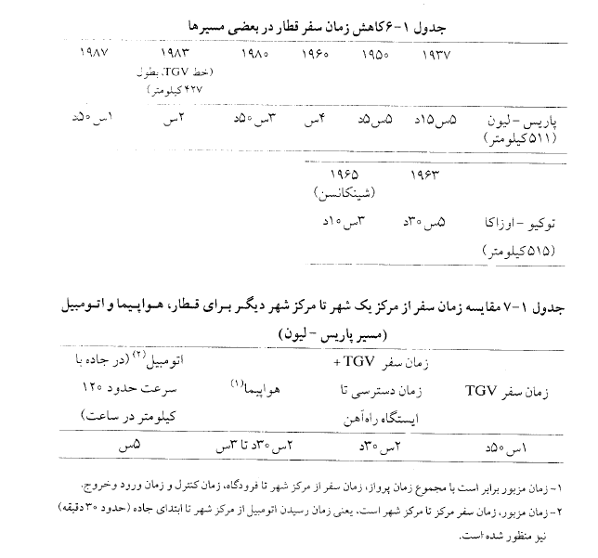
اثر سرعت های زیاد در کاهش زمان سفر :

Slide 43
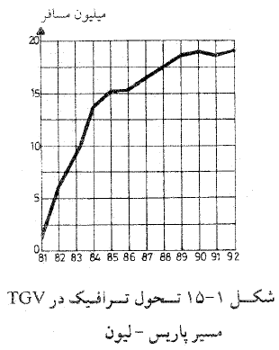
سرعت های زیاد و افزایش ترافیک
نتایج سرعت های زیاد در راه آهن:
افزایش ترافیک به صورت تقاضای تغییر یافته یا تقاضای تولید شده
جلوگیری از رکود در حمل و نقل ریلی
کاهش زمان سفر

Slide 44
شبکه ی ریلی سریع السیر اروپا:
ویژگی ها(احداث تا سال 2010):
احداث خطوط جدید با سرعت های طراحی بیش از 250 کیلومتر در ساعت
بازسازی خطوط موجود برای سرعت های تا 200 کیلومتر در ساعت

Slide 45
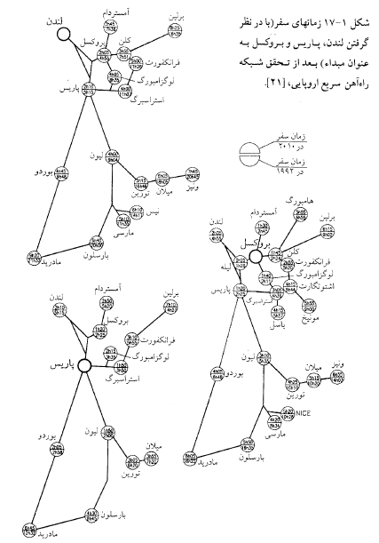

Slide 46
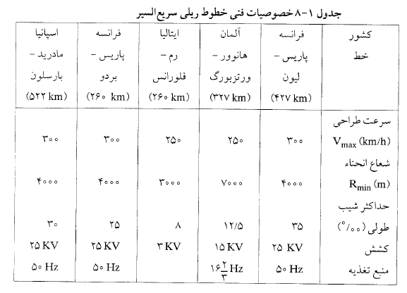
خصوصیات فنی خطوط راه آهن سریع السیر:
سرعت طراحی
شعاع انحنای مینیمم
حداکثر شیب طولی
سیستم کشش برقی
منبع تغذیه

Slide 47
پروژه ی تونل مانش

Slide 48
مشخصات پروژه:
بين انگليس و فرانسه
توافق در 1986 توسط بخش خصوصي
بهره برداري 55 ساله از تونل
طول 50 كيلومتر شامل دو تونل در دو جهت به قطر 7.6 متر
تونل سوم به قطر 4.8 متر براي تعميرات و حوادث
اتصال تونل هاي اصلي در فواصل 375 متري به تونل كمكي
تراز ريل در 25-40 متر زير دريا
هزينه ها: 50 % ساخت تونل
10% وسايل نقليه ريلي
40% براي خط ، ارسال علائم ، برقي نمودن و . . .

Slide 49
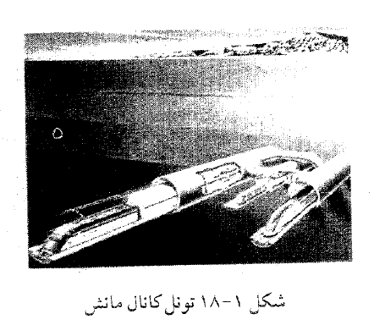

Slide 50
زمان های سفر و تقاضای پیش بینی شده:
خدمات ارائه شده در تونل:
قطارهای سریع السیر يورواستار با سرعت 160 كيلومتر برساعت و ظرفيت 7و4 مسافر(584 نفر در قسمت درجه 2 و 210 نفر در قسمت درجه 1)
قطار سنتي ، شبانه و باري با سرعت 100 تا 120 كيلومتر بر ساعت
قطار مسافري ترددي شاتل: حمل اتوبوس ، كاميون و مسافر با سرعت 140كيلومتر بر ساعت
قطار ترددي باري برای حمل بار تا 44 تن

Slide 51
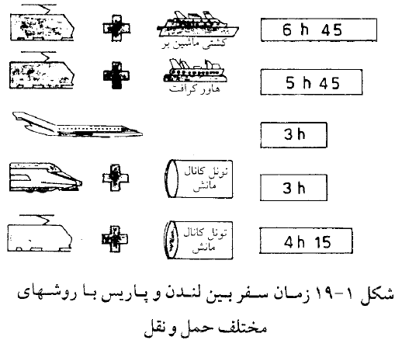
پیش بینی ترافیک تونل مانش در سال 1990:
سال 2003: 44.6 ميليون مسافر ، 27.8 ميليون تن كالا
سال 2013: 53.9 ميليون مسافر، 38 ميليون تن كالا

Slide 52
قطار هوارو و قطار مغناطیسی

Slide 53
قطار هوارو:
ویژگی های قطار هوارو:
حرکت هدایت شده ی وسیله ی نقلیه(مانند قطارهای معمولی)
عدم تماس وسیله نقلیه در حال حرکت با سازه ای که حمل و نقل بر روی ان انجام می شود
زيرسازه بتني T شكل وارونه
تأمين نيروي محرك بدون چرخ و با بالشتك هواي فشرده بین وسیله نقلیه و زیر سازه
سرعت 422 كيلومتر بر ساعت در سال 1969 ، فرانسه

Slide 54
معایب قطارهای هوارو:
هزينه بالا
مصرف انرژي زیاد (به دلیل توربین های هوا)
ظرفيت حمل پایین(64 تا 96 مسافر در مدل اولیه، 160 مسافر در قطارهای دو واگنی)
احتمال آتش سوزي و پيامدهايش
ایجاد سر و صدا
عدم زيبايي
عدم سازگاری با راه آهن سنتی

Slide 55
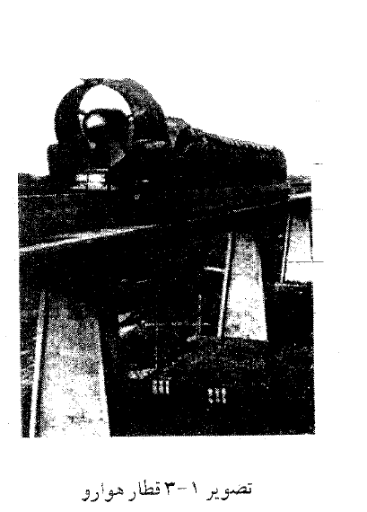
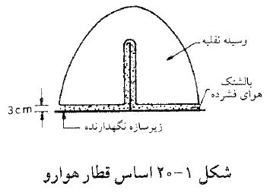

Slide 56
قطارهای مغناطیسی:
ویژگی قطار مغناطیسی:
زيرسازه دال بتني T شكل وارونه يا U
نيروي محرك توسط مغناطیس ها و سيم پيچ ها جهت شناوري ، حركت و هدايت
نياز به فوق هادي مغناطيسي
توسعه ی فناوری در سال های 1970 در آلمان و ژاپن
سرعت آزمايشي تا 517 كيلومتر بر ساعت در سال 1979

Slide 57
ویژگی های خط مغناطیسی آلمان:
زيرسازه تركيبي و مقطع با بربلندی درارتفاع 5 متري
سرعت طراحي: 400 كيلومتر بر ساعت
واگن ها: طول 54 متر – وزن 120 تن – ظرفيت 200 مسافر
حداقل شعاع انحناي قوس افقی 4000 متر
حداكثر شيب طولي 10 %
برنامه ریزی کشورها برای احداث خط مغناطیسی
آلمان براي مسير برلين - هامبورگ به طول 283 كيلومتر در سال 2004
ژاپن خط آزمايشي 42.8 كيلومتري در سال 1990

Slide 58
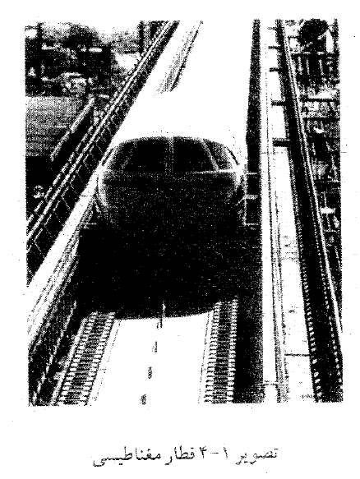
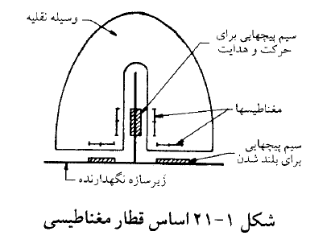

Slide 59
سایر خدمات حمل و نقل با دورنمای خوب برای راه آهن

Slide 60
سایر خدمات حمل و نقلی راه آهن:
سرويس هاي راه آهن شهري
حمل و نقل تركيبي
حمل و نقل بار فله اي
پشتيباني حمل و نقل و ضرورت خدمات يكپارچه

Slide 61
سرویس های ریلی شهری

Slide 62
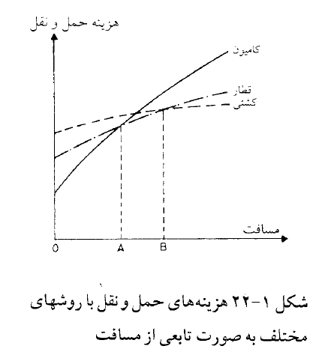
حمل و نقل ترکیبی
بررسی برتری های روش های مختلف حمل و نقل در هزینه به صورت تابعی از مسافت:
برتری کامیون (مسافت کوتاه)
برتری راه آهن (مسافت متوسط)
برتری کشتی (مسافت طولانی)

Slide 63
حمل و نقل ترکیبی: یک فرایند مرکب که شامل حداقل دو نوع حمل و نقل ( مانند کامیون- کشتی،قطار-کشتی ، کامیون-قطار) می باشد
عوامل موثر در رشد حمل و نقل ترکیبی:
اعمال محدودیت هایی در مورد تعداد کامیون های عبوری، برای کاهش تراکم ترافیکی در برخی کشورها نظیر سوئیس و اتریش
جستجو برای مسیر های حمل و نقل ایمن تر

Slide 64
روش های اصلی حمل و نقل ترکیبی :
کانتینری:
- مورد استفاده در حمل و نقل های جاده ای ، ریلی و دریایی
- کانتینر معمولی : طول 13.7 و عرض 2.6 متر
حمل «رو-رو» :
- کل کامیون یا کفی با بار، روی قطار یا کشتی گذاشته شده و فقط قسمتی از سفر در جاده انجام می گیرد .
- حداکثر ابعاد وسیله ی باری طبق مقررات اتحادیه ی اروپا : ارتفاع4 متر، عرض 2.5 متر و وزن 40 تن

Slide 65
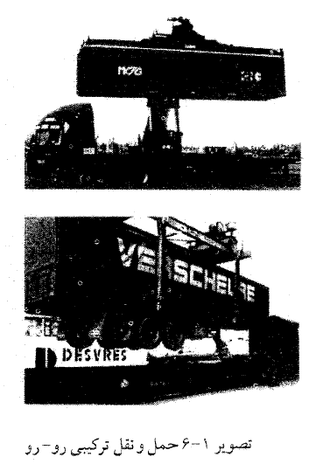
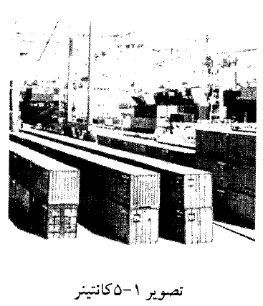

Slide 66
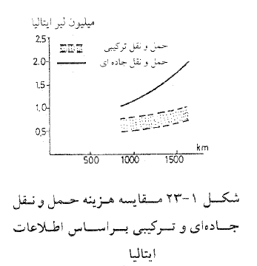
حداقل مسافت لازم برای حمل و نقل ترکیبی:
طبق مقررات اروپا: 700 تا 900 كيلومتر
طبق مقررات امریکا 1500 كيلومتر
توسعه ی حمل و نقل مستلزم موارد زیر است:
شبکه ی مطلوب راه
شبکه ی مطلوب راه آهن

Slide 67
بارهای فله:
رقابت راه آهن در حمل بار فله به موارد زیر بستگی دارد:
تجهیزات محوطه ی مانور(جایی که قطار های باری جداسازی و دوباره جفت می گردند)
جاهایی که توقف های طولانی و غیر قابل توجیه رخ می دهد.

Slide 68
حمل و نقل ریلی یکپارچه و پشتیبانی:
تعریف پشتیبانی سیستم حمل و نقل بار:
کل فرایند فراهم نمودن اطلاعات لازم در مورد تامین کالای بخصوص در یک زمان و محل معین ، حمل سریع و قابل اطمینان ، انبار نمودن احتمالی و نهایتا تحویل آن به دریافت کننده را در برمیگیرد
- نیازهای واقعی فرآیند تولید:
جابه جایی تولیدات
نیاز به انبار نمودن
ضروری بودن خدمات پشتیبانی مدام قبل از تحویل کالا به مقصد نهایی
رساندن بهینه ی تولید و تقاضا

Slide 69
نقاط ضعف:
زمان بيكاري
عدم تعادل بين تقاضا و تعداد پشتيبان
كمبود تسهيلات ذخيره اي
عدم سرعت رد و بدل شدن اطلاعات
روش های برطرف کردن نقاط ضعف:
برنامه ريزي مناسب
ايجاد تسهيلات انبارداري
سازماندهي مجدد مديريتي

Slide 70
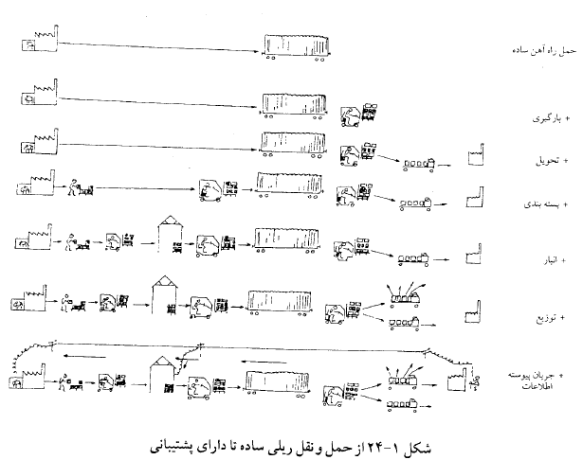

Slide 71
موسسه های بین المللی راه آهن

Slide 72
موسسه های بین المللی راه آهن:
UIC یا اتحادیه ی بین المللی راه آهن
ECMT یا کنفرانس اروپایی وزرای حمل و نقل
جامعه ي شبكه هاي راه آهن
كميته حمل و نقل راه آهن
مؤسسات تحقيقاتي ( ORE )

